Slide 1


BỘ CÔNG THƯƠNG TRƯỜNG ĐẠI HỌC CÔNG NGHIỆP TP.HCM KHOA: CÔNG NGHỆ THÔNG TIN
KHÓA LUẬN TỐT NGHIỆP
CHƯƠNG TRÌNH QUẢN LÝ HỆ THỐNG BÁN HÀNG TRỰC TUYẾN
Chuyên ngành: KỸ THUẬT PHẦN MỀM
Giảng viên hướng dẫn: Ths. NGUYỄN THỊ HOÀNG KHÁNH
Sinh viên thực hiện: ĐỒNG ĐỨC KHANG
Lớp: DHKTPM14ATT
MSSV: 18041671

Slide 2

NỘI DUNG
Giới thiệu đề tài
Khảo sát hiện trang
PHÂN TÍCH VÀ THIẾT KẾ
HIỆN THỰC GIAO DIỆN
THỰC HIỆN CHƯƠNG TRÌNH - DEMO
TỔNG KẾT

Slide 3

GIỚI THIỆU ĐỀ TÀI
Tìm hiểu đề tài
Tạo một Website thương mại điện tử, chi phí thiết kế thấp, giao diện khách hàng đẹp mắt, việc quản lý trở nên dễ dàng, tối ưu hóa cơ sở dữ liệu. Giúp người dùng tìm, xem và đặt mua sản phẩm một cách nhanh chóng và hiệu quả.
Giúp nhân viên và người quản lý hệ thống quản lý Website thương mại điện tử
Ý nghĩa chọn đề tài
Áp dụng những kiến thức được học tại trường vào thực tế
Có thêm kinh nghiệm làm việc

Slide 4










GIỚI THIỆU ĐỀ TÀI
Nền tảng & công nghệ triển khai
Công cụ lập trình
Thư viện hỗ trợ

Slide 5

KHẢO SÁT HIỆN TRẠNG
Nhu cầu thị trường
Giá cả
- Giá thành hợp lý phải chăng
- Đặc biệt có nhiều chương trình giảm giá
Nhu cầu mua hàng trực tuyến hiện nay tiết kiệm được thời gian.
- Có thể giúp người mua dễ dàng so sánh được giá cả.
Bảo mật
Website có bảo mật, mã hóa tài khoản tốt, bảo mật thông tin người dùng tốt
Có các chức năng lấy lại mật khẩu khi người dùng quên mật khẩu
Lựa chọn đa dạng. Biết được chất lượng sản phẩm thông qua nhu cầu mua hàng cũng như sự đánh giá về hàng hóa của người tiêu dùng
Có thể đăng ký trở thành nhà bán hàng trên trang thương mai điện tử

Slide 6

KHẢO SÁT HIỆN TRẠNG
Yêu cầu của nhân viên quản lý website
Chương trình quản lý có thể thực hiện các chức năng thêm, tìm kiếm, xóa sửa sản phẩm, quản lý các hóa đơn bán hàng
Chương trình cho thấy được các biểu đồ thống kê số liệu, đặc biệt về doanh thu
Chương trình xuất được hóa đơn hàng ra file excel cho việc in đơn hàng

Slide 7
KHẢO SÁT HIỆN TRẠNG
Những chức năng chính của hệ thống
Đăng ký
Đăng nhập
Quản lý giỏ hàng
Đặt hàng thanh toán
Thêm hàng vào giỏ
Quản lý danh mục
Quản lý thương hiệu
Quản lý nhà bán hàng
Quản lý sản phẩm
Quản lý thống kê

Slide 8

PHÂN TÍCH VÀ THIẾT KẾ
Xác định các Actor
Admin
Supplier
Staff
Viewer
Customer

Slide 9
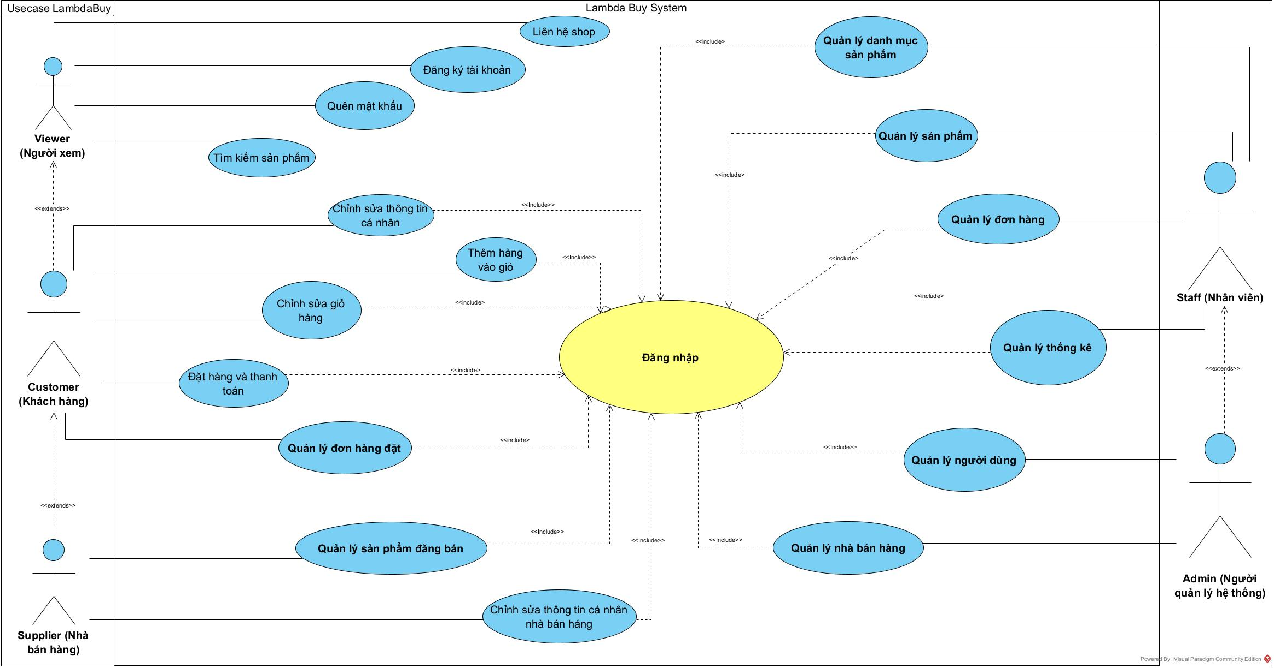
PHÂN TÍCH VÀ THIẾT KẾ
Use case tổng quát

Slide 10
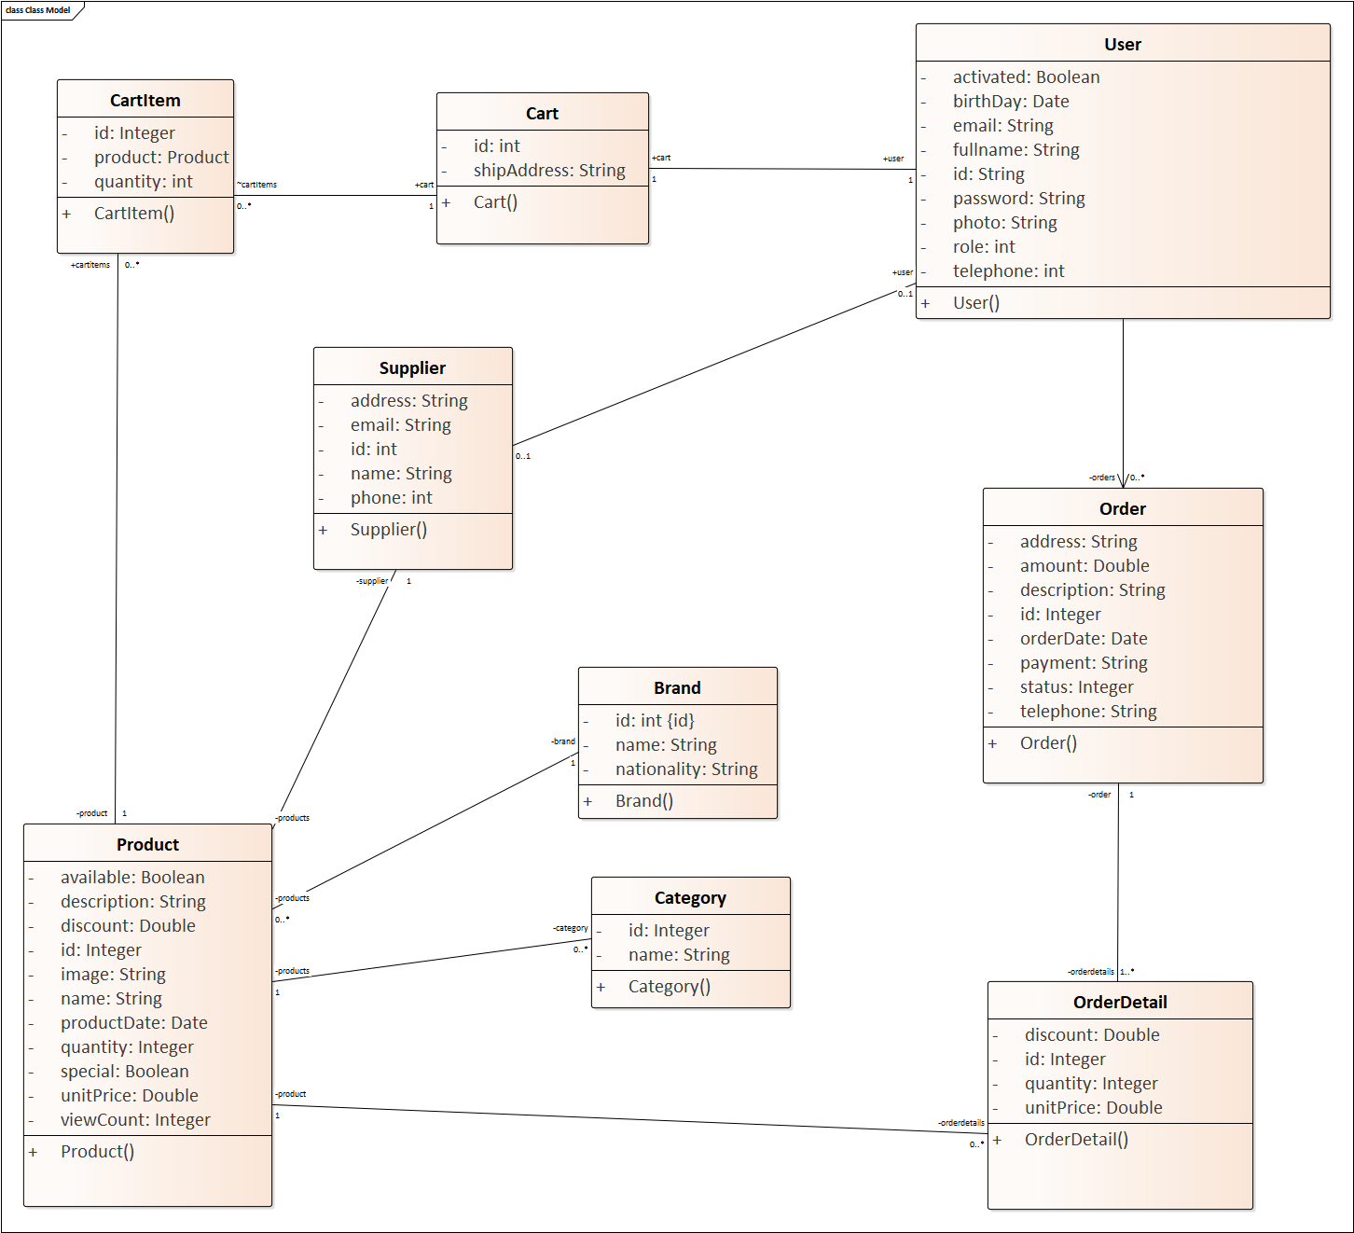
PHÂN TÍCH VÀ THIẾT KẾ
Sơ đồ lớp (Class diagram)

Slide 11
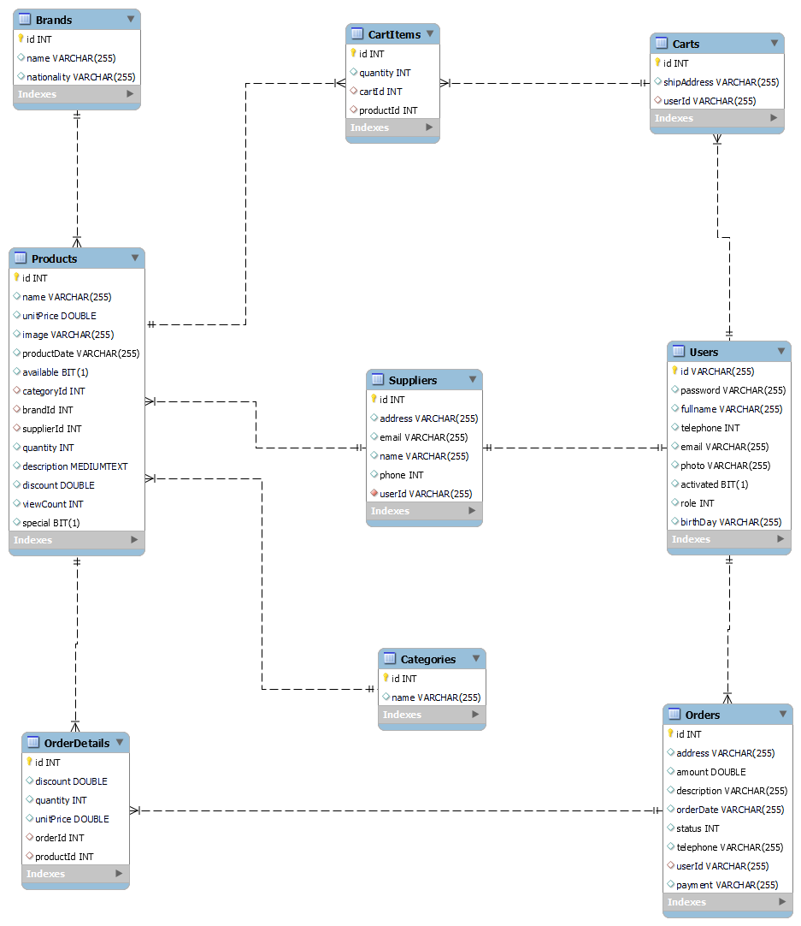
PHÂN TÍCH VÀ THIẾT KẾ
Lược đồ cơ sở dữ liệu Entity Relationship Diagram

Slide 12

HIỆN THỰC GIAO DIỆN

Slide 13
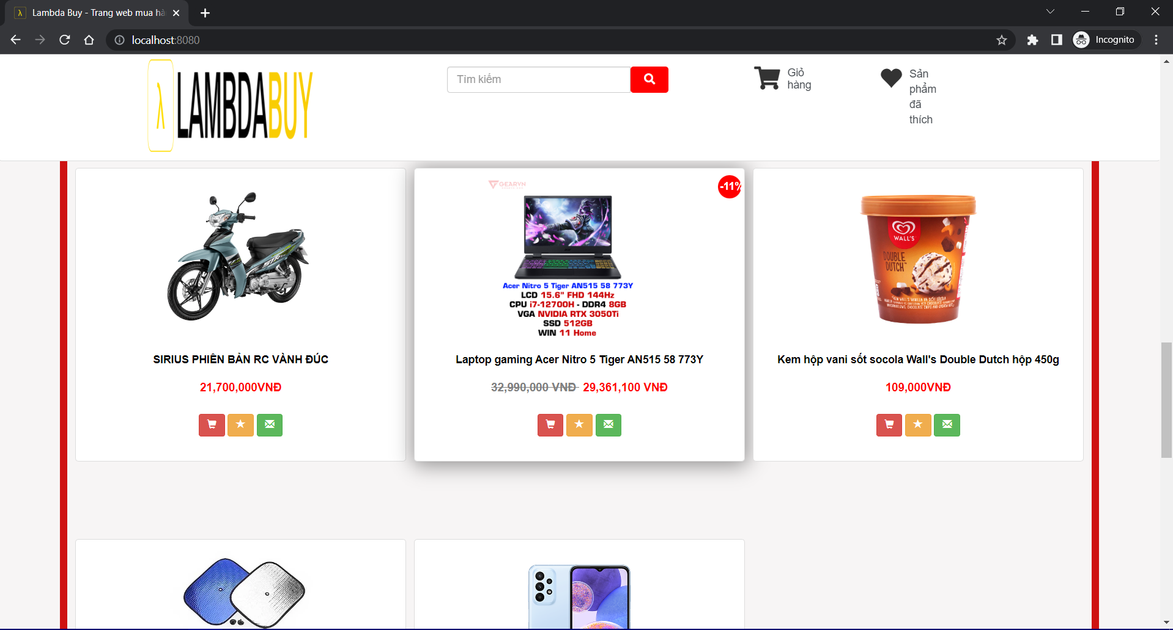
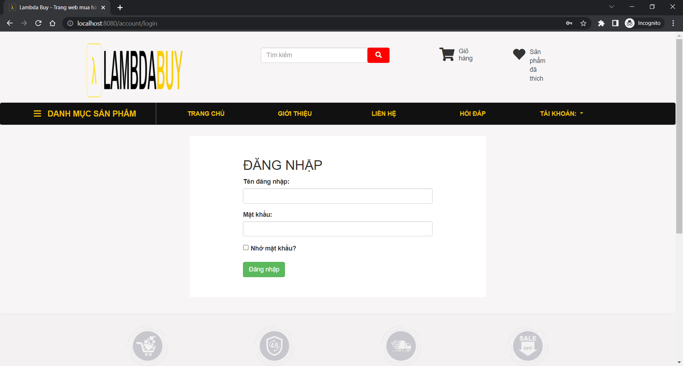
HIỆN THỰC GIAO DIỆN
Webapp Lambda Buy
Hình 4.2.1.1 Giao diện Trang chủ
Hình 4.2.1.2 Giao diện đăng nhập

Slide 14
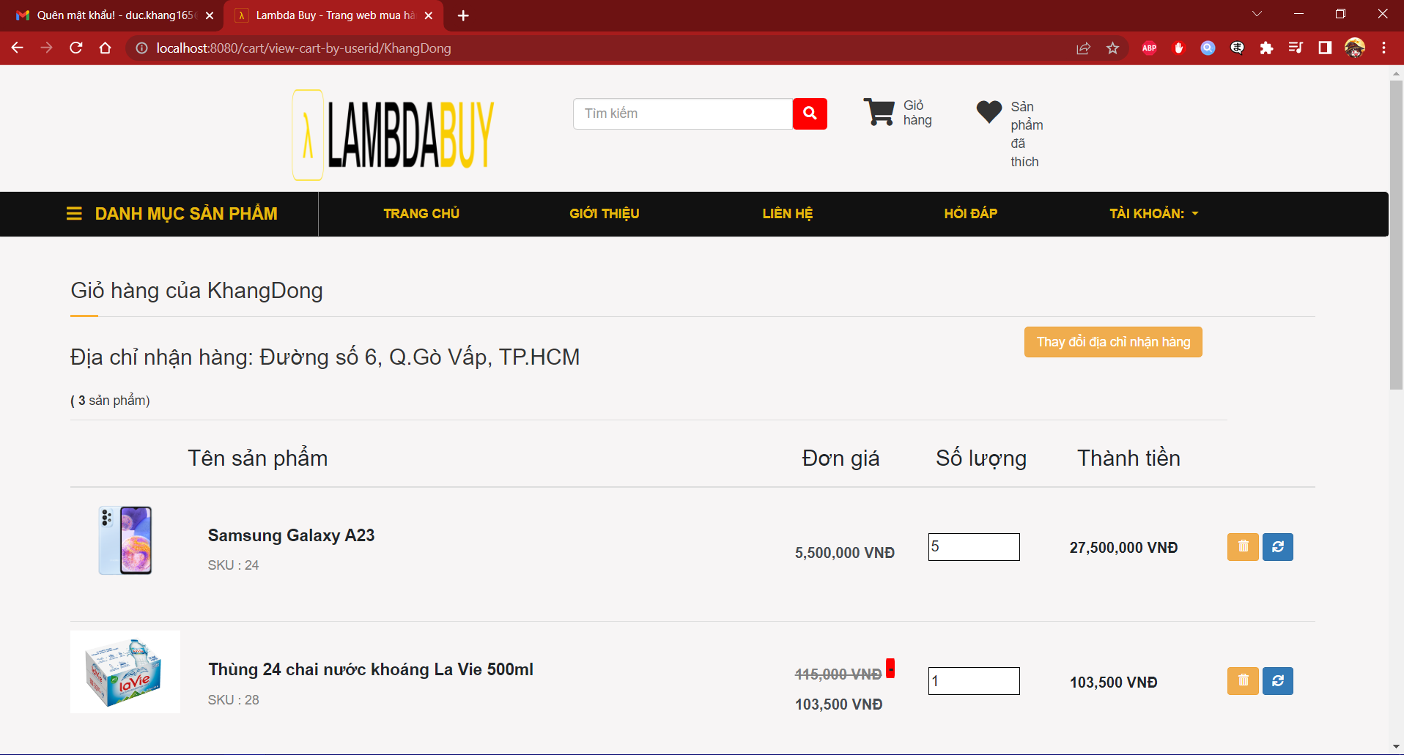
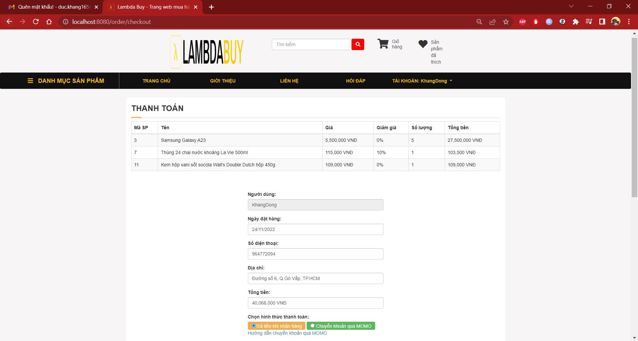
HIỆN THỰC GIAO DIỆN
Webapp Lambda Buy
Hình 4.2.1.8 Giao diện giỏ hàng của người dùng
Hình 4.2.1.10 Giao diện đặt hàng và thanh toán

Slide 15
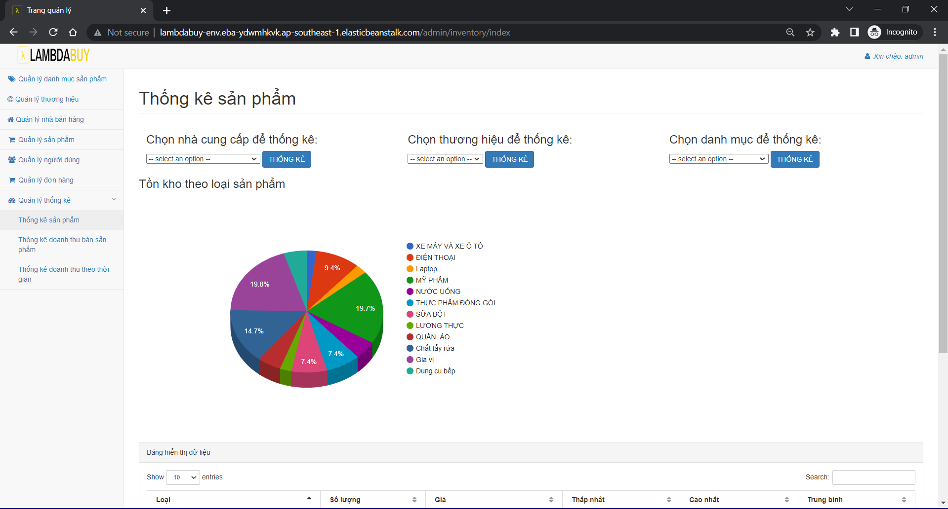
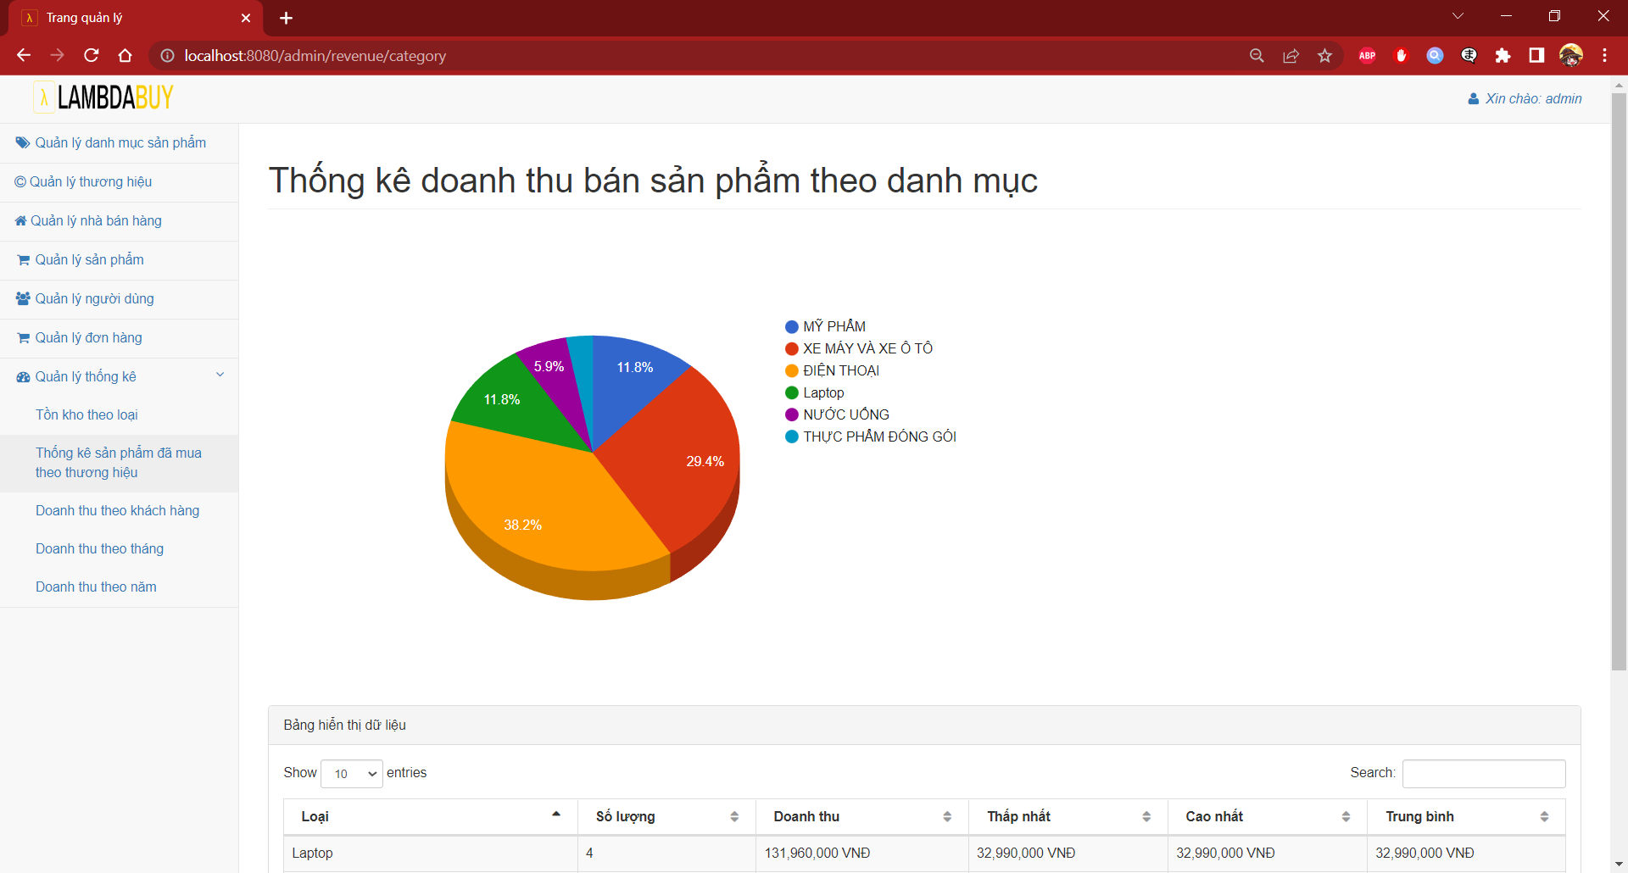
HIỆN THỰC GIAO DIỆN
Webapp Lambda Buy
Hình 4.2.1.33 Giao diện thống kê sản phẩm
Hình 4.2.1.32 Giao diện thống kê doanh thu theo danh mục

Slide 16
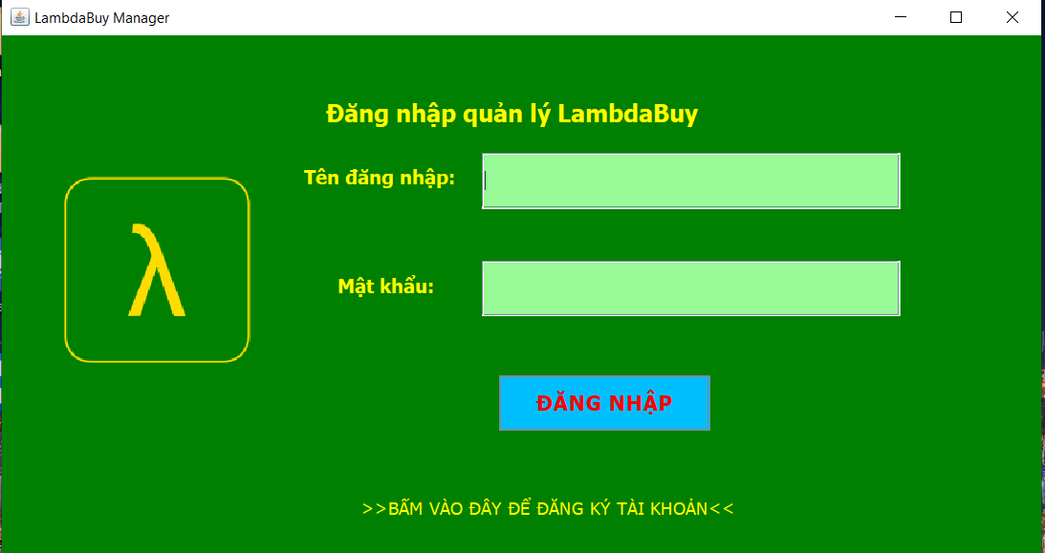
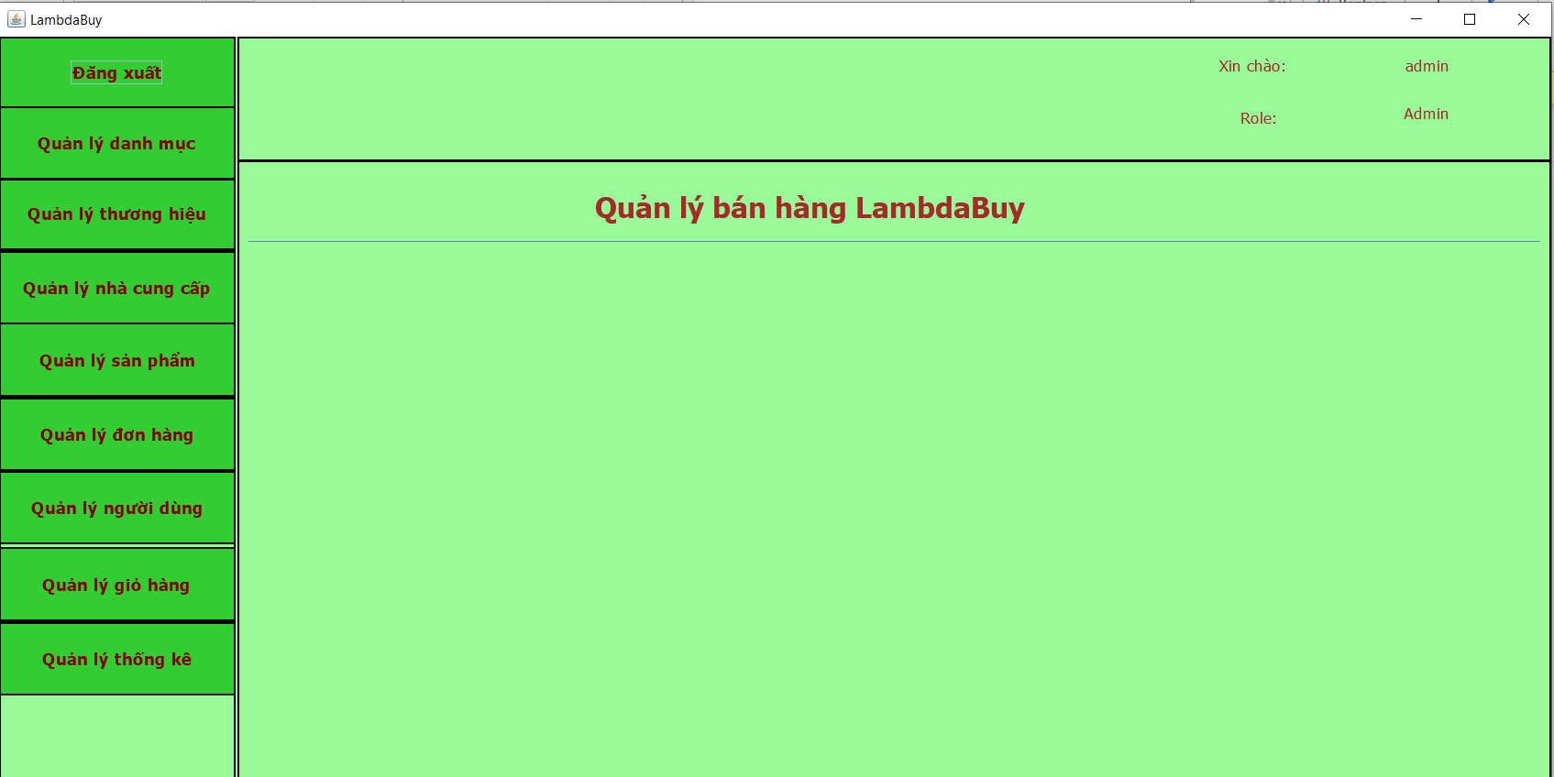
HIỆN THỰC GIAO DIỆN
Desktop app Lambda Buy
Hình 4.2.2.1 Giao diện đăng nhập
Hình 4.2.2.2 Giao diện trang chủ

Slide 17
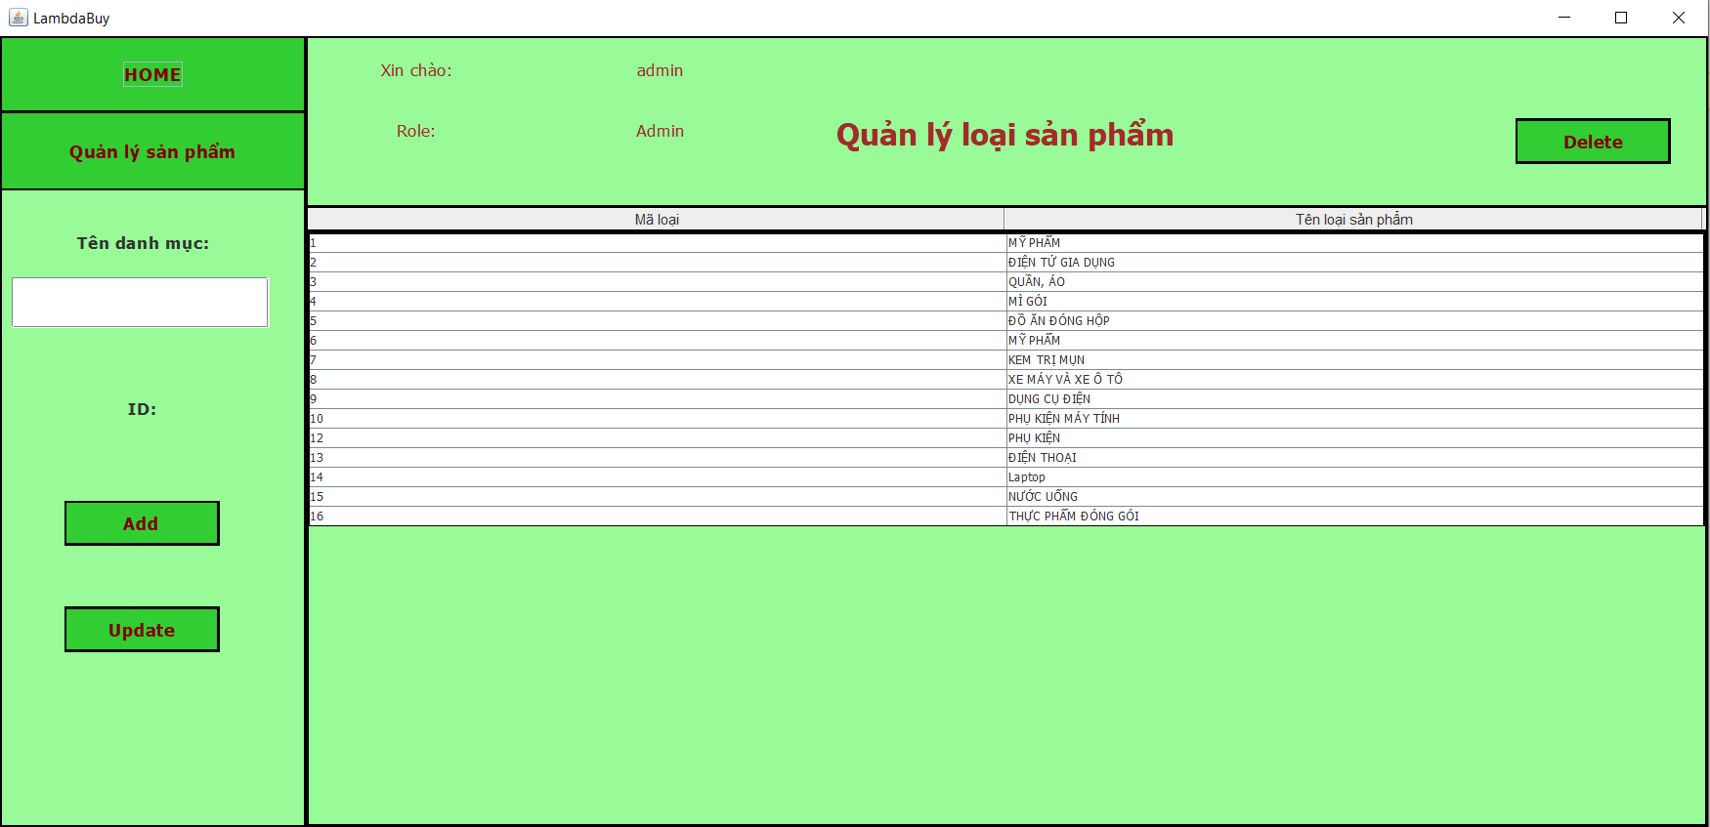
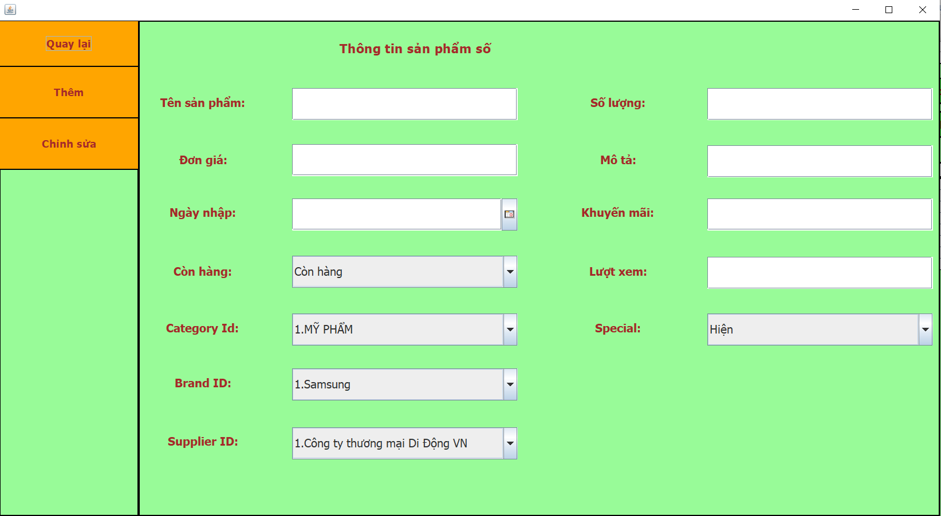
HIỆN THỰC GIAO DIỆN
Desktop app Lambda Buy
Hình 4.2.2.3 Giao diện quản lý danh mục
Hình 4.2.2.8 Giao diện thêm và chỉnh sửa sản phẩm

Slide 18
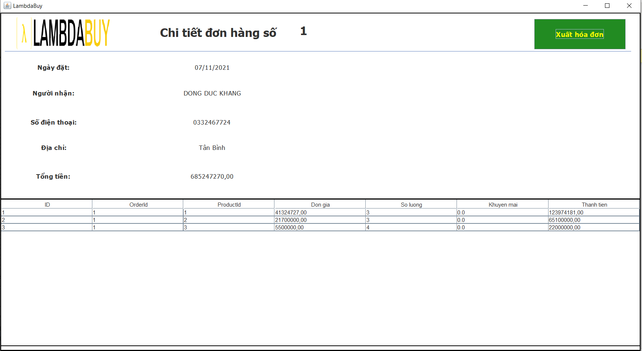
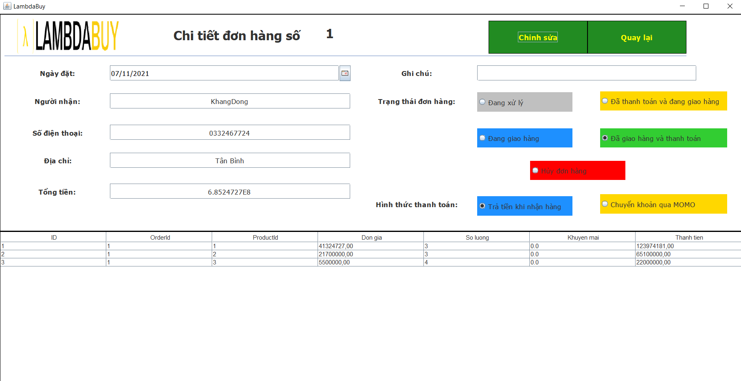
HIỆN THỰC GIAO DIỆN
Desktop app Lambda Buy
Hình 4.2.2.10 Giao diện Xuất hóa đơn
Hình 4.2.2.11 Giao diện chỉnh sửa đơn hàng

Slide 19
Demo chương trình

Slide 20
TỔNG KẾT
Chương trình đáp ứng được đầy đủ phần webapp cho khách hàng mua hàng trực tuyến, nhà bán hàng đăng bán các mặt hàng trên Lambda Buy, phần ứng dụng desktop để quản lý hệ thống bán hàng Lambda Buy dành cho nhân viên(Staff) và Người quản lý hệ thống(Admin) sử dụng.
Chương trình có phân quyền người dùng và các chức năng tài khoản người dùng có thể sử dụng với quyền đó. Về các tính năng bảo mật tài khoản, chương trình mã hóa mật khẩu an toàn với Bcrypt và có các tính năng xác thực tài khoản, quên mật khẩu bằng cách gởi email xác thực
Thành công triển khai chương trình lên trên cloud, môi trường internet thông qua các dịch vụ từ Amazon Web Services.
Chương trình có thể xuất được hóa đơn hàng ra dưới dạng file excel để in ra hóa đơn đặt hàng phục vụ việc giao hàng cho khách hàng
Kết quả đạt được

Slide 21
TỔNG KẾT
Chưa tích hợp thanh toán hoàn toàn tự động trực tuyến qua MOMO trong chương trình của Lambda Buy, chủ yếu thanh toán qua chuyển khoản theo cách thông thường trên MOMO
Chức năng xuất hóa đơn ra file excel còn xuất dữ liệu ở mức cơ bản trang trí chưa gọn gàng
Thiếu hỗ trợ danh sách địa chỉ khi khách hàng nhập địa chỉ nhận hàng
Hạn chế của đồ án

Slide 22
TỔNG KẾT
Tích hợp thanh toán trực tuyến tự động trong chương trình qua MOMO.
Tích hợp thêm nhiều phương thức thanh toán như qua Zalo pay, Paypal
Có các danh sách Xã/Phường , Quận/Huyện, Tỉnh thành hỗ trợ khách hàng khi nhập địa chỉ nhận hàng.
Đơn hàng xuất ra file excel kèm theo Logo của trang thương mại điện tử, trang trí bố cục gòn gàng, rõ ràng, có mã QR để khách hàng hoặc người giao hàng có thể quét mã vào xem thông tin đơn hàng.
Chức năng tích điểm vào tạo các voucher giảm giá cho khách hàng mua hàng
Tính năng bình luận và đánh giá chất lượng sản phẩm
Hạn chế của đồ án

Slide 23


